Slide 1
웹 개발
Server[ tomcat ]
HTML
CSS
Js
Bootstrap
Jsp

Slide 2
[ 프론트엔드 FRONT : 사용자 화면 입장 ]
웹사이트 => 웹문서
HTML : Hypertext Markup Language : 문서 작성
CSS : Cascading Style Sheets : 문서 효과
js : JavaScript : 객체 기반의 스크립트 프로그래밍 언어 [ HTML 이벤트 ]
[ 백엔드 : BACKEND : 기능 로직 ]
JAVA :
JSP :
SPRING :
Database :
tomcat :
[ 개발 툴 ]
1.Eclipse Enterprise : 프론트엔드 + 백엔드 : 작성 툴 [ 최신 버전 ]
2.Apache Tomcat : 웹문서를 가지고 있는 서버 프로그램 [ Tocat 9.0 ]

Slide 3
[프로젝트 준비]
1. Dynamic Web project 프로젝트 생성 [ FILE -> NEW -> WEB ]
2. SERVER 만들기 [ FILE -> NEW -> SERVER ]
* SERVER 설정 [ 중복된 port 제외한 아무거나 ]
Tomcat admin port :
HTTP :
3. 패키지 구성
프로젝트명 -> src -> main -> webapp -> [ 프론트파일 ]
[프로젝트 실행]
1. 웹주소
http://localhost:8080/front/HTML/1.HTML시작.html
http://IP주소:port번호/프로젝트명/(webapp)폴더명/html파일명.html
2. 크롬 실행
메뉴 -> window -> preferences -> general -> web browser
1. Use external web browser
2. chrome

Slide 4
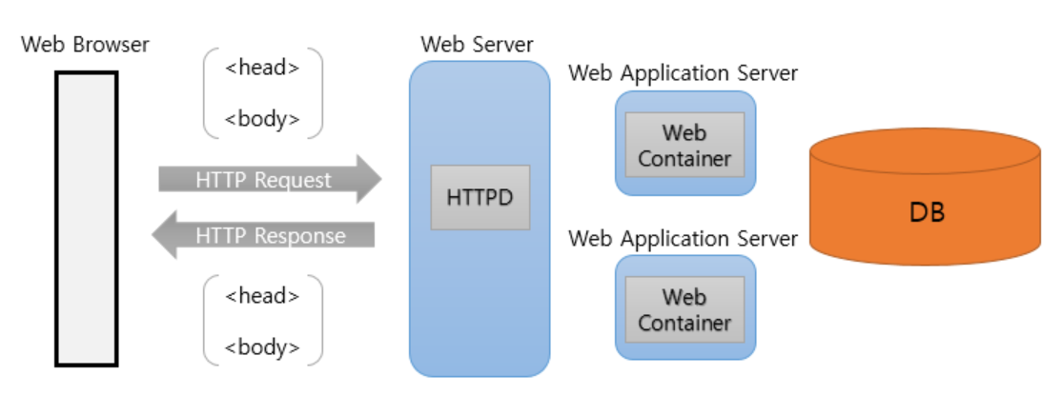
[서버 구동 원리]
1. 클라이언트[사용자] 브라우저를 통해 HTML 요청 [HTTP request ]
* 브라우저 : 크롬, 사파리, 익스플로러 등등
2. 서버[ 개발자 ] 브라우저가 요청한 HTML 반환 [ HTTP response ]
** 로그인 원리 **
1. 로그인페이지 요청
2. 로그엔페이지 반환
3. 로그인창에 아이디와 패스워드 입력 -> 로그인 버튼
4. 서버는 DB와 연결된 상태에서 입력받은 아이디와 패스워드 DB 존재 여부 확인
5. DB에 존재하면 로그인 성공 / DB에 존재하지 않으면 로그인 실패 반환

Slide 5
html

Slide 6
[HTML 기본 태그 ]
마크업 : < > ~~~ </ >
1. 주석 <!-- 주석내용 -->
2. <html> 웹문서 </html>
3. <head> 웹문서 설정 <head>
1. <meta charset=＂인코딩타입">
4. <title> 웹문서 제목 </title>
5. <body> 웹문서 내용 </body>
[ 인코딩 타입 ] :
1. EUC-KR : 한글 + 영문
2. UTF-8 : 한글 + 전세계 공용어
3. CP949 : 코드 작성 인코딩 타입 [ 유니코드 ]

Slide 7
[ HTML 태그 ]
1. 글제목 태그 : <h1> ~~ <h6>
2. 문단 태그 : <p> ~~~ </p>
3. 줄바꿈 태그 : <br>
4. 사진 태그 <img>
1. src = 파일경로.확장자명
1. 절대경로[모든경로] :
2. 상대경로[현위치] :
1. / : root
2. ./ : 현재 경로
3. ../ : 상위 경로
2. width = 가로길이
3. height = 세로길이
1. px[기본값] : 모니터 크기에 따른 상대크기
2. % : 웹문서 길이의 백분율
5. 미디어 태그 : <audio> <video> <iframe>
<audio controls>
<source src="오디오파일.mp3" >
</audio>
<video controls="controls" width="300" loop="loop" >
<source src="동영상파일.mp4">
</video>
6. 목록 태그 : <ul> <ol> <li>
ul : unorder list [ 글머리가 특수문자 ]
ol : order list [ 글머리가 번호 ]
li : 리스트 안에 들어가는 항목/아이템
7. 하이퍼링크 태그 : <a href=“링크경로”> 링크 대상 </a>
<a href="1.HTML시작_h1태그.html"> 링크 대상 </a>

Slide 8
[ form 태그 ]
1. input
[ type]
1. text : 텍스트 입력상자
2. password : 비밀번호 입력상자
3. radio : 선택상자 [단일선택]
4. checkbox : 선택상자 [복수선택]
5. file : 파일첨부 상자
6. button : 버튼 상자 [ 이벤트 ]
7. submit : form 전송 [ action ]
8. reset : form 초기화
9. color : 색상 선택 상자
10. date : 날짜 선택 상자
11. datetime : 날짜/시간 입력 상자
12. datetime-local : 날짜/시간 선택 상자
13. month : 월 선택 상자
14. time : 시간 선택 상자
15. week : [연] 주 선택 상자
16. email : @ 필수 포함 입력 상자
17. number : 숫자 입력 상자
18. range : 범위 스크롤
[name] : 태그의 이름
[value] : 값 넣기
[placeholder] : 값 도움말
[readonly] : 읽기모드 [ 수정 금지 ]
[disabled] : 사용금지
[autofocus] : 마우스 커서 위치
[maxlength] : 최대 입력 문자수
[size] : 상자 길이
[required] : 필수 입력 [ 해당 input 미 입력시 폼 전송 불가 ]
[checked] : radio , checkbox 에서 클릭 여부
[min] [max] [ step ] : number , range 에서 최솟값 , 최댓값 , 증가단위

Slide 9
[ form 태그 ]
2. select : 목록상자
<select>
< option > 목록 값 </option>
< option > 목록 값 </option>
</select>
2. input list = “리스트명” : 목록상자
<input list =“list”>
<datalist id=“list”>
< option > 목록 값 </option>
< option > 목록 값 </option>
</datalist>
3. textarea : 긴글텍스트
[rows] : 가로(행) 문자수
[cols] : 세로(열) 문자수
[ table 태그 ]
1. <tr> ~ </tr> : 행 단위
2. <th> ~ </th> : 테이블 제목
3. <td> ~ </td> : 셀 값
[ colspan = “열병합 개수”]
[ rowspan =“행병합 개수”]

Slide 10
css

Slide 11
[CSS 사용방법 ]
1. head 태그 안에서 style 태그 사용하여 정의
2. 특정 html 태그 내에서 style 속성으로 사용
3. css 파일 작성 html 불러오기
[CSS 선택자 ]
1. *{ 속성 = “값” } : 모두 적용
2. 태그명{ 속성 = “값” } : 특정 태그 모두 적용
3. .Class명{ 속성 = “값” } : 특정 class 모두 적용
4. #id{ 속성 =“값” } : 특정 id 모두 적용
* 상위선택자 하위선택자 : 상위선택자 하위선택자 적용
* 선택자1 , 선택자2 , 선택자3 : 복수 선택자 적용
* [class* = “선택자_”] : 와일드카드 [ 선택자로 시작하는 클래스명 모두 ]
* 동일한 효과가 있을경우 우선순위 [ 중복 효과 ]
1. id 2.class 3.태그 4. *
* class : 2개 이상의 효과 적용할때 // id : 1번의 효과 적용할때

Slide 12
[웹폰트]
@font-face {
font-family: 'SF_IceLemon';
src: url('https://cdn.jsdelivr.net/gh/projectnoonnu/noonfonts_2106@1.1/SF_IceLemon.woff') format('woff');
font-weight: normal;
font-style: normal;
}
[ font ]
1.font-family : “폰트명” font-family: "궁서";
2.font-size : 폰트 크기 font-size = “13px”
3.font-style : 폰트 효과 font-style = italic
4.font-weight : 폰트 진하게 font-weight = bold;
5.color : 폰트 색상 color = 색상명 or RGB or 헥스값
[ text ]
1. text-align : 텍스트 정렬 text-align : center
2. text-decoration : 텍스트 밑줄 text-decoration : overline line-through underline
3. text-shadow : 텍스트 그림자 text-shadow : 3px 3px 5px orange
* text-shadow : x축 , y축 , 흐림정도 , 색상
1. line-height : 줄간격 line-height : 200%
2. letter-spacing : 자간 letter-spacing : 10px;
3. word-spacing : 어간 word-spacing : 10px;
[ a href ]
1. a:link{ } : 링크 글자
2. a:visited{ } : 클릭했던 링크
3. a:hover{ } : 링크에 마우스 올렸을때
4. a:active{ } : 링크를 클릭했을때

Slide 13
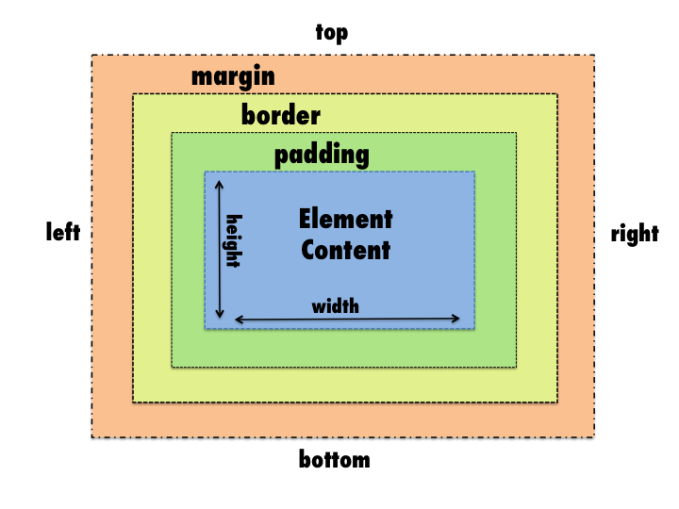
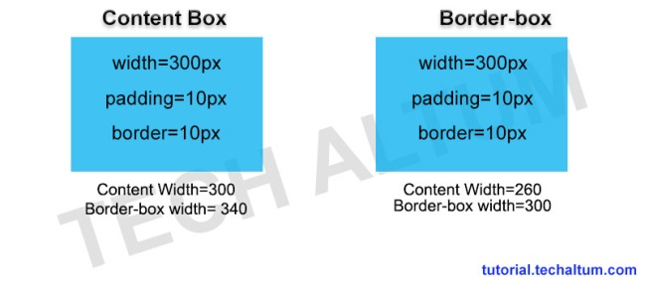
[ 박스 모델 ]
1. border : 테두리(경계선) border : 선종류 선굵기 색상
* border-radius : 둥근모서리
2. margin : 바깥여백 margin : 위 오른쪽 아래 왼쪽
3. padding : 안쪽여백 padding : 위 오른쪽 아래 왼쪽
[ div vs span ]
1. div : 블록( 한줄 차지 ) [ display : block ]
2. span : 인라인 ( 줄안에 포함 ) [ display : inline]
[ disply 속성 ]
inline : 수평 방향 [ 자동 줄바꿈x ]
span , a , img 등
박스의 크기 적용X [width , height x]
바깥여백 위/아래 적용X
block : 수평 전체 자치 [ 자동 줄바꿈 o ]
div , p , ul , li 등
박스의 크기 적용o
모든 바깥여백 적용o
inline-block
block 속성에 줄바꿈x
[ box-sizing 속성 ]
1. 모델에 들어가는 본모델사이즈 + 여백 +테두리 => 최대 모델 크기
2. Border-box : 본모델사이즈 [ 내용+여백+테두리 ]

Slide 14
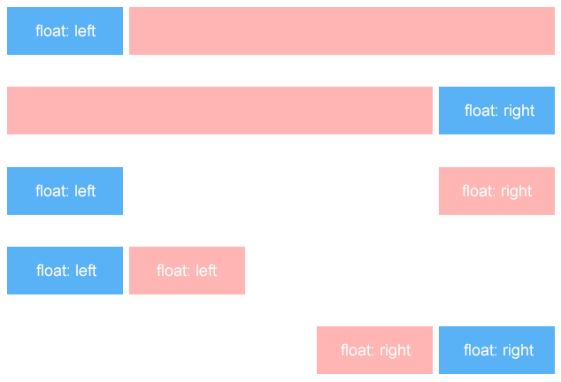
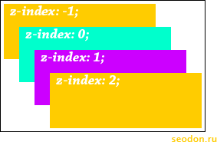
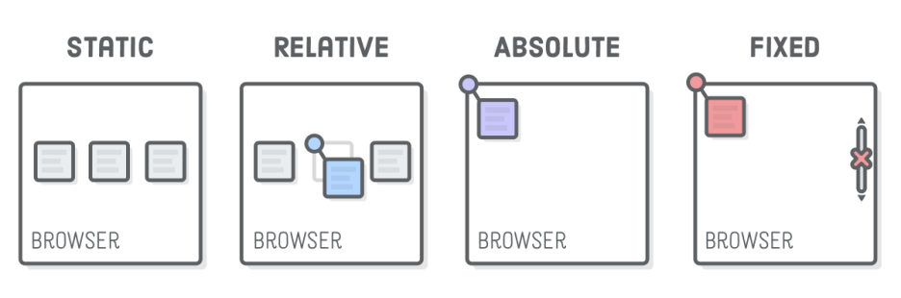
* 레이라웃
[ 레이아웃 태그 : 기본값( 여백 ) ]
1. header : 헤더 영역
2. footer : 푸터 영역
3. section : 본문 구역
4. nav : 메뉴
5. article : 본문 내용 구역
6. aside : 사이드 메뉴
[ div vs 레이아웃 태그 ]
[ float ]
float : left : 왼쪽 배치
float : right : 오른쪽 배치
clear : both : ( 양쪽 float 제거 )
[ z-index ]
* flooat 사용시 겹쳤을때 우선순위
[position]
position : relative : 상대 위치 [ 현 요소 기준 ]
position : absolute : 절대 위치 [ body 기준 ]
상위 요소의 position : relative 있는경우 [ 상위 요소 기준 ]
position : fixed : 위치 고정 [ body 기준 으로 화면내 고정 위치 ]

Slide 15
* 반응형
1. 뷰포트
<meta name="viewport" content="width=device-width, inital-scale=1.0">
2. 그리드
.col_1{ width: 8.33%; }.col_2{ width: 16.66%;}.col_3{ width: 25%; }
.col_4{ width: 33.33%;}.col_5{ width: 41.66%; }.col_6{ width: 50%; }
.col_7{ width: 58.33%; }.col_8{ width: 66.66%; }.col_9{ width: 75%; }
.col_10{ width: 83.33%; }.col_11{ width: 91.66%; }.col_12{ width: 100%; }
3. 미디어 쿼리
* 미디어[ 화면크기에 따라 css 별도 설정 ]
@media only screen and (min-width: 770px) { }
@media only screen and (min-width: 1200px) { }

Slide 16
부트스트랩 [ 미리 작성된 css , js , 테마 등 ]

Slide 17
*부트스트랩 셋팅
* CDN : 웹 코드 가져오기 [ 별도 파일 존재 하지않음 ]
1. head 태그 css 추가
<link href="https://cdn.jsdelivr.net/npm/bootstrap@5.1.3/dist/css/bootstrap.min.css" rel="stylesheet">
2. body 태그 js 추가
<script src="https://cdn.jsdelivr.net/npm/bootstrap@5.1.3/dist/js/bootstrap.bundle.min.js"></script>

